Slide 1
Состав биодеструкторов в разрушающейся валежной древесине хвойно-лиственного леса в заказнике «Северный берег Невской Губы»
Выполнила:
Батуро Мария Алексеевна
ученица 10 «И» класса,
ГБОУ «Академическая гимназия 56»
Руководители проекта:
Иудина Татьяна Анатольевна
Панкратова Ирина Викторовна
педагоги дополнительного образования
г. Санкт-Петербург
2023 год

Slide 2
Актуальность
Из-за сильного воздействия антропогенного фактора возможность исследовать лесные массивы в условиях близкого расположения мегаполиса имеется только в ООПТ, в частности заказниках. Статус заказника, которым обладает Северное побережье Невской Губы, позволяет наблюдать и изучать в нем естественные природные процессы, в том числе процесс разрушения древесных остатков, естественную утилизацию гниющей древесины различными биодеструкторами.

Slide 3
Цель исследовательской работы:
Изучить состав биодеструкторов, участвующих в разложении мертвой древесины хвойно-лиственного леса в заказнике «Северное побережье Невской губы».
Задачи:
1. Собрать образцы древесного валежника разной степени разложения
2. Определить состав биодеструкторов в собранных образцах
3.Провести сравнительный анализ состава биодеструкторов , обнаруженных в образцах валежной древесины разной степени разложения
4. Составить трофическую сеть биодеструкторов, принимающих участие в трансформации валежной древесины
Гипотеза: разнообразие биодеструкторов возрастает по мере разрушения валежной древесины.

Slide 4
Процесс разрушения древесины
Химический состав древесины. Химический состав древесины всех пород практически одинаков (49–50% углерода, 43–44% кислорода, 6% водорода и 0,1–0,3% азота). Эти элементы образуют органические вещества: целлюлозу , лигнин и гемицеллюлозы , включающие пентозаны и гексозаны. Хвойные породы содержат несколько больше целлюлозы, лиственные – значительно больше пентозанов
Деструкция-процесс, в ходе которого естественная среда обитания становится непригодной для существования местных видов живых организмов..
Механизм разложения древесины-в нем участвует множество разнообразных организмов, которые, сменяя друг друга, образуют так называемый сукцессионный ряд, где каждое предыдущее сообщество формирует условия для развития последующего.
Гниение может быть 2-х типов:
1. Деструктивный
2. Коррозионный.

Slide 5
Стадии деструкции древесины.
I (начальная) - наблюдается потемнение древесины, она приобретает красновато-бурый, оливковый или фиолетово-серый оттенок, сохраняется ее нормальная структура и прочность. Маркеры - усачи и короеды.
II (развитая) - происходят видимые изменения первоначальной структуры древесины, она приобретает равномерный бурый цвет, в ней появляются светлые пятна и полосы, иногда «черные линии», мелкие трещинки и ямки, кремовые или белые пленки. Древесина еще сохраняет достаточную твердость, но ее технические качества уже сильно снижены. Маркер - ферментативная активность грибов.
III (конечная) - в древесине происходят микроскопические изменения, она приобретает внешний вид и структуру, характерные для того или иного типа гниения. Становится легкой, рыхлой, в ней образуются выцветы целлюлозы, мицелиальные пленки. Оболочки клеток сильно утончаются, клетки распадаются. Древесина полностью теряет прочность, легко крошится, ломается, расщепляется на волокна. Маркер – муравьи.
IV - прекращение процесса гниения и начало ее механического разрушения, образованию дупла способствуют насекомые, птицы, др. животные. Маркер – дождевые черви.

Slide 6
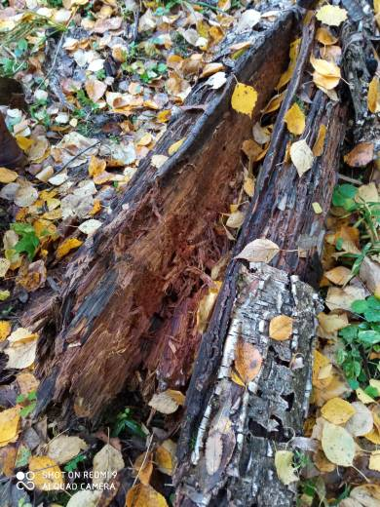
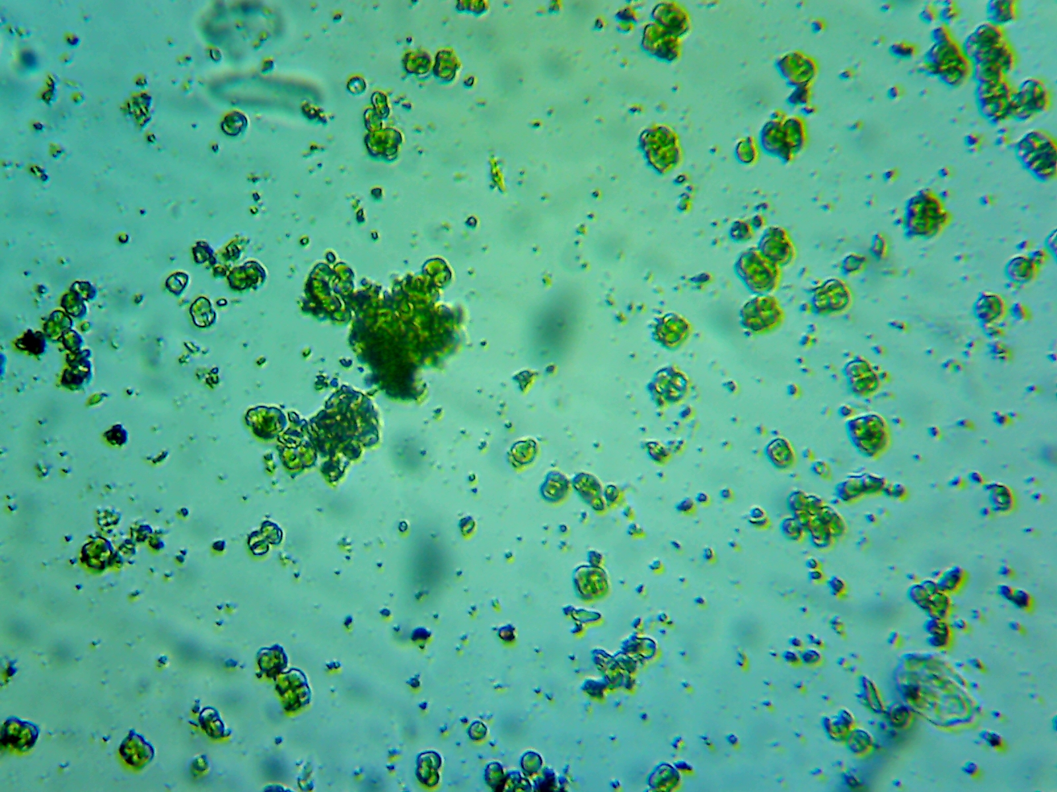
Объекты, предмет и методы исследования
Объекты исследования:
древесина деревьев лесообразующих пород разной степени разложения
Предмет исследования :
состав организмов, участвующих в разложении древесины
Методы исследования:
маршрутный
микроскопический
цитохимический
сравнительно-аналитический
математический
метод фотографирования

Slide 7
Результаты исследования
Царства организмов
Таксономический состав высшего ранга организмов-деструкторов,участвующих в разложении древесины.

Slide 8
Изменение количества видов биодеструкторов от первых к завершающим стадиям разложения древесины

Slide 9
Таксономический состав биодеструкторов на разных стадиях разложения древесины.
Обозначения: ось ординат- количество таксонов организмов,участвующих в деструкции древесины; ось абсцисс-стадии гниения древесины:
1-начальная стадия гниения древесины;2-развитая стадия гниения древесины;3-конечная стадия гниения древесины;4-стадия прекращения гниения древесины

Slide 10
Трофическая сеть организмов,участвующих в процессе разложения древесины.

Slide 11
Выводы
1. В собранных образцах определен состав макроорганизмов и микроорганизмов, поселяющихся на поверхности древесины разной степени разрушения.
2. Разнообразие организмов составило на момент сбора образцов 49 видов из 13 таксонов высшего ранга.
3. Определено направление формирования биоценозов деструкторов в разрушающейся древесине: чем сильнее трансформируется древесина, тем разнообразнее состав биоты.
4. Составлена трофическая сеть организмов, принимающая участие в процессах разложения древесины
Выдвинутая нами гипотеза о том, что разнообразие биодеструкторов возрастает по мере разрушения валежной древесины подтвердилась.

Slide 12
Список литературы
1.Биоповреждения:Учеб.пособие для биол. спец. вузов /В.Д.Ильичев, Б.В.Бочаров, А.А.Анисимов и др.;Под ред.В.Д.Ильичева.-М.:Высш.шк.,1987.-352с.
2. Гарибова Л.В.,Сидорова И.И. Грибы.Энциклопедия природы России.-М.,1997.-352с.
3.Гельцер Ю.Г. Свободно живущие Protozoa как компоненты почвенной биоты//Проблемы почвенной зоологии.Материалы доклада X Всесоюзн.Совещания .1991.-С.161-168
4. Голубкова Н.С.Определитель лишайников Средней полосы Европейской части СССР.М-Л.,Наука,1966.-256с.
5. Горностаев Г.Н. Насекомые.Энциклопедия природы России.-М.:ABF,1998.-560с.
6. Звягинцев Д.Г.Почва и микроорганизмы.М.,Изд.МГУ.,1987.-231с.
7. Игнатова Е.А., Игнатов М.С., Федосов В. Э. Краткий определитель мохообразных Подмосковья.М.,Товарищество научных изданий КМК,2011.- 320с.
8. Иллюстрированный определитель растений Ленинградской области/под ред. А.Л.Буданцева и Г.П.Яковлева.-М.:Товарищество научных изданий КМК,2006.-799с.
9. Макрый Т.В. Экология лишайников. В кн.: Флора лишайников России: Биология, экология,разнообразие,распространение и методы изучения лишайников/ Отв.ред. М.П.Андреев, Д.Е.Гимельбрант.-М.;СПб.: Товарищество научных изданий КМК,2014.-С.187-204
10. Природа заказника «Северное побережье Невской губы» / Ред. Е. А. Волкова, Г. А. Исаченко,В. Н. Храмцов.— СПб., 2020.— 240 с.
11.Почвенная микробиология/Пер.с англ. В.В.Новикова;Под ред. и с предисл. Д.И. Никитина.-М.:Колос,1979.-316с.
12.Чернова Н.М.,Былова А.М. Общая экология: учебник для студентов педагогических вузов/Н.М.Чернова,А.М.Былова.-М.:Дрофа,2004.-416с.

Slide 13
Интернет ресурсы:
13.https://spravochnick.ru/ekologiya/organizaciya_na_urovne_soobschestv/pochvennye_ekosistemy/
14.https://probakterii.ru/prokaryotes/species/bakterii-hemosintetiki.html
15.Тайная жизнь мертвых деревьев - Интернет-журнал «Живой лес» (givoyles.ru)
16.http://obsledovatel.ru/attachments/article/205/Древесина.%20Гниение.pdf
17.https://thepresentation.ru/img/tmb/3/227867/42713ae2610f25da132bd6a9020de1e6-800x.jpg
18.https://farm-worm.com/znachenie-chervej
19.ДРЕВЕСИНА • Большая российская энциклопедия - электронная версия (bigenc.ru)
20.Ксилофаги | это... Что такое Ксилофаги? (academic.ru)
21.Диссертация на тему «Нематоды рода Bursaphelenchus и их взаимосвязь с бактериями-симбионтами на хвойных породах», скачать бесплатно автореферат по специальности ВАК РФ 03.02.11 - Паразитология (dissercat.com)
22.Нематоды — Википедия (wikipedia.org)
23.Сосновая древесная нематода | ТЕЛЕПОРТ.РФ (teleport2001.ru)
24.https://psv4.userapi.com/c237031/u467512677/docs/d18/86e4ff73f6f2/1178505867.docx?extra=a8mlbV_16CECi8BY4rtaXPiiTxVAezFcV7yIaDFbj785pCL_wfo7NUgexTnZmTsyrU55pF5FCoB7ywywUGyUNUelYHnAVG-WoB11Vw453Oe9K1E74rJ0eKMa_ceoDLN0emXnAuZZgbmHfpGNjvSREg71

Slide 14
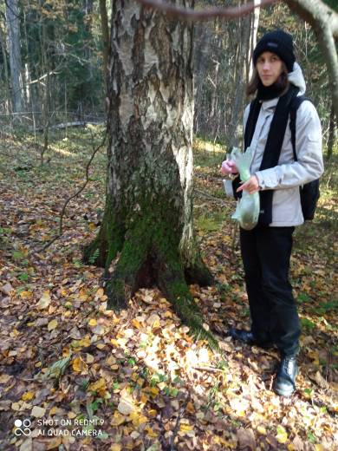
СПАСИБО ЗА ВНИМАНИЕ!

